Slide 1

2.4 克拉默法则
一. 逆矩阵的一个简明表达式
二. 克拉默法则
返回

Slide 2
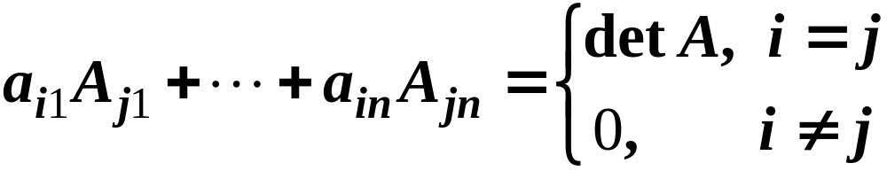
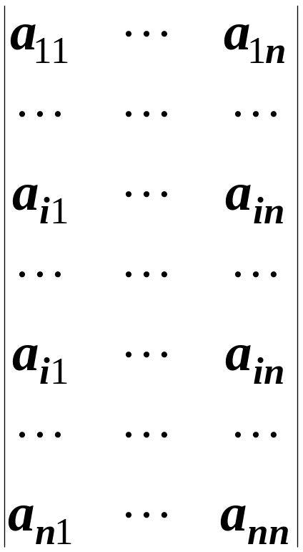
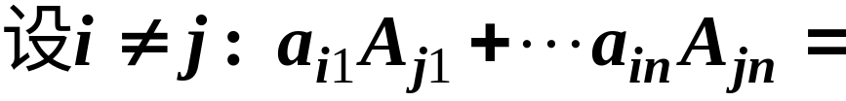

2.4 克拉默法则
一. 逆矩阵的一个简明表达式
引理1. 设A=(a_{ij})_{n,n，}则
证.
i行
j行

Slide 3

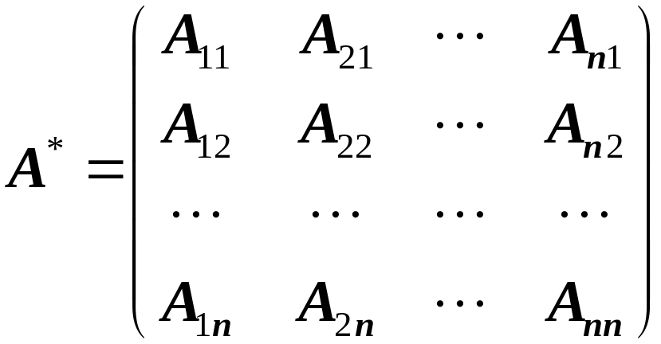
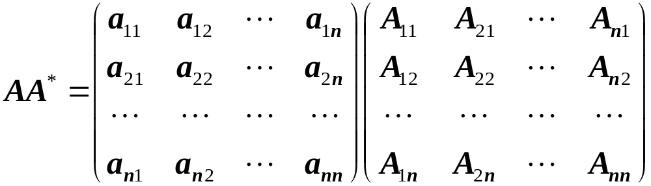

引理2. 设A为n阶矩阵，则
其中：
（A的伴随矩阵）
证.
??

Slide 4
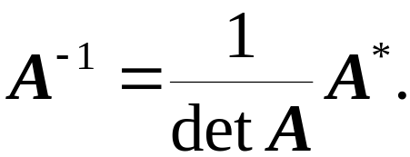

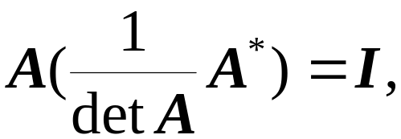
定理1. 方阵A可逆的充要条件为|A|≠0。当A可逆时，
证.
A可逆的充要条件为|A|≠0。（前面已证）
当A可逆时， |A|≠0：
所以

Slide 5
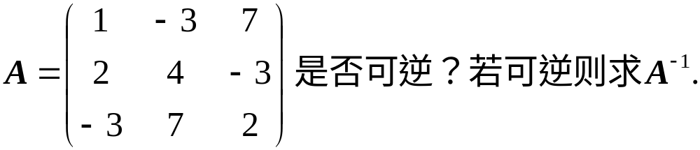

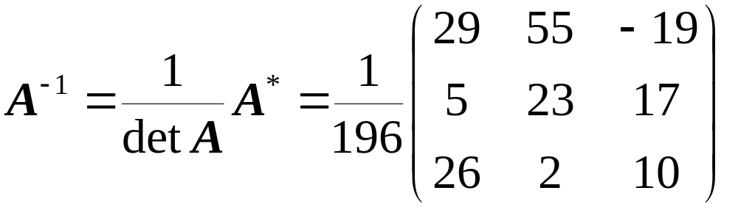
例1.
解.

Slide 6
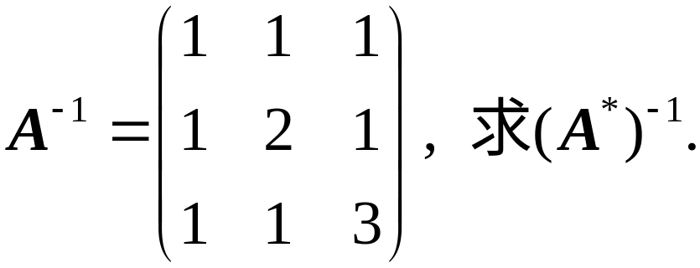
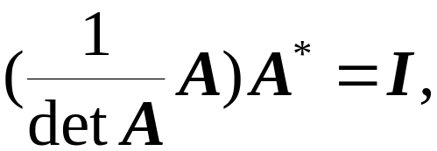
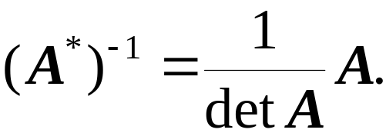
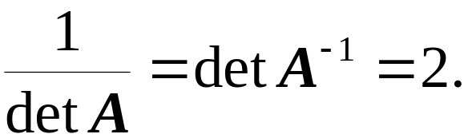
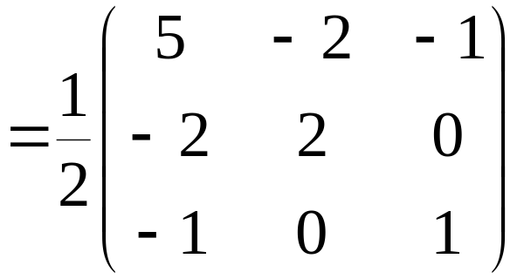
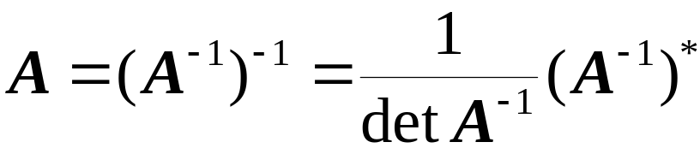
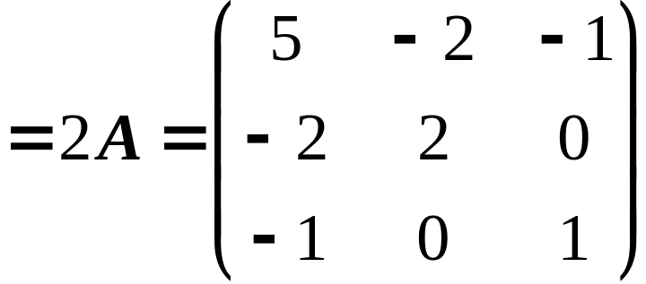
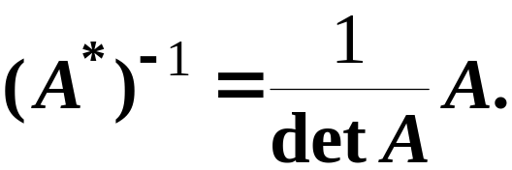
例2. 设
解.
A⁻¹存在，所以detA≠0，

Slide 7
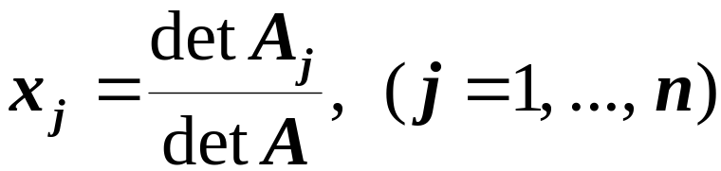
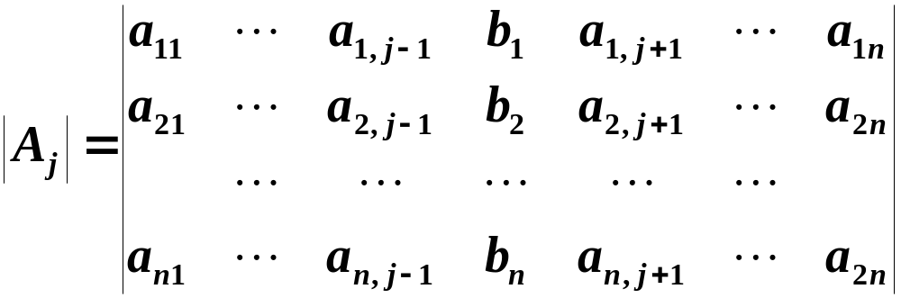
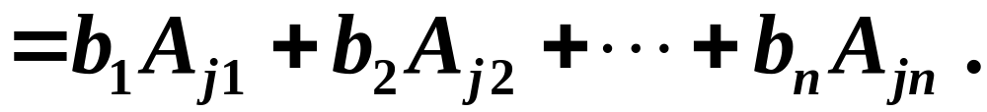
二. 克拉默法则
已有定理： 方阵A可逆的充要条件为AX=b有唯一解.
克拉默法则. 设A可逆，则AX=b的唯一解为：
detA_{j}是用b代替detA中的第j列得到的行列式.
说明：

Slide 8
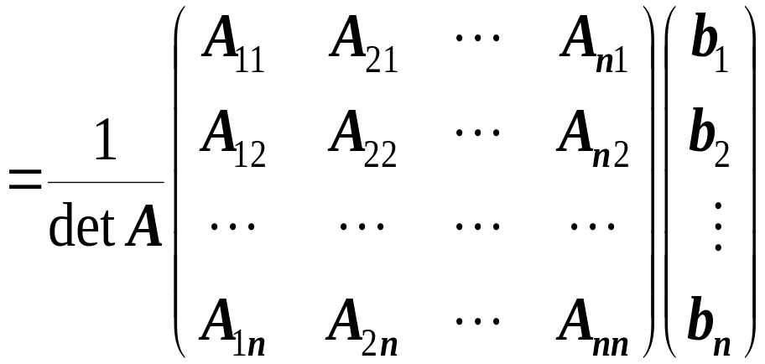
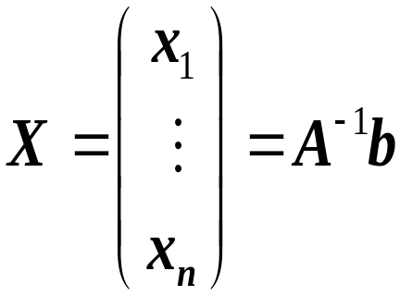
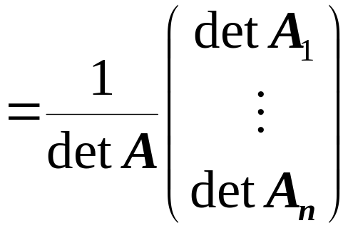
证.
解的唯一性（显然）
为什么？

Slide 9
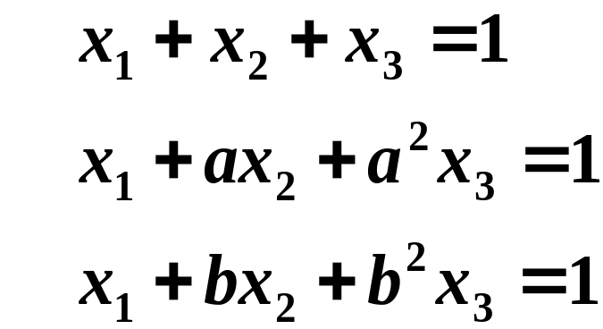
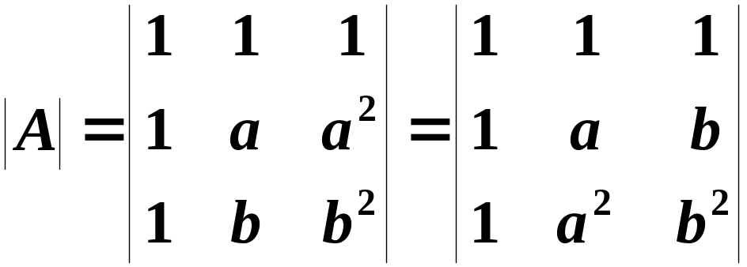

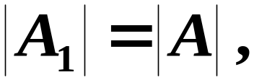
例3

Slide 10
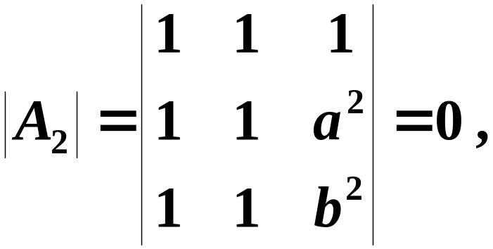
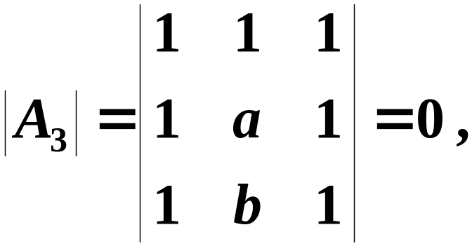
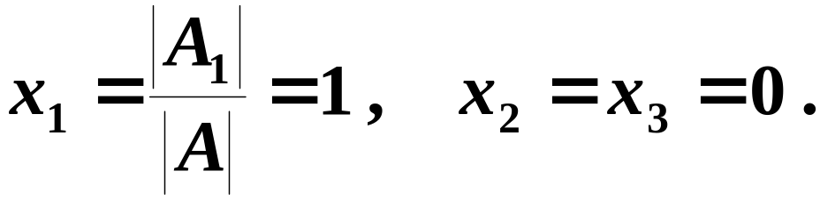

Slide 11






例4
解
设所求的二次多项式为
得一个关于未知数 的线性方程组,

Slide 12





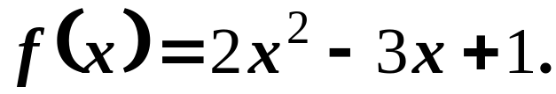
又
得
故所求多项式为
解方程组一般不用Gramer法则，计算量
非常大，不具有实际计算意义，主要是理论上的意义（如，给出了解的表达式）。
注意：

